Slide 1
复变函数论
第二章 解析函数
第一节 解析函数的概念
与C-R 条件
第二节 初等解析函数
第三节 初等多值函数

Slide 2
第一节、解析函数的概念与
柯西—黎曼条件

Slide 3
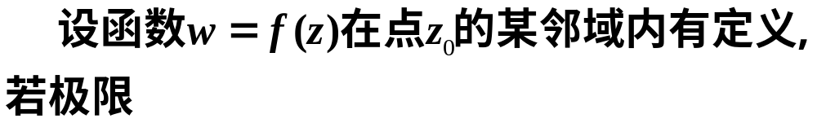
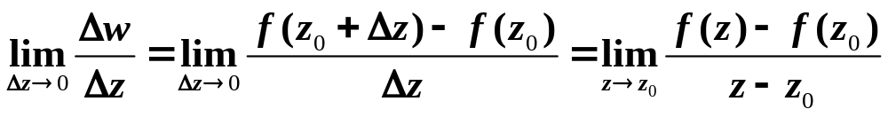
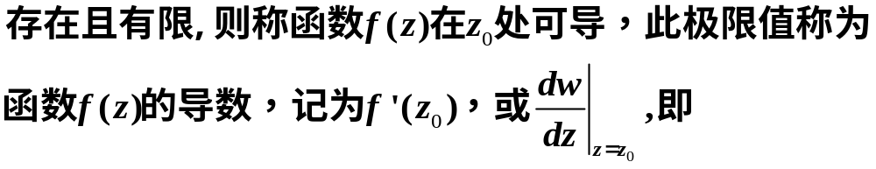
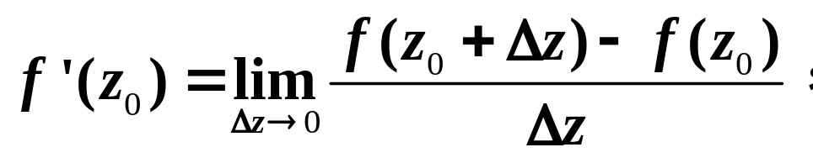
一、复变函数的导数与微分
1.定义2.1

Slide 4
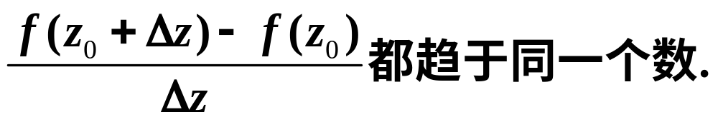
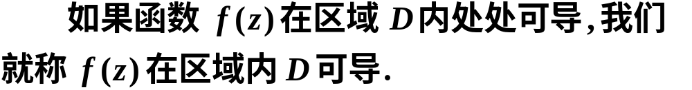
在定义中应注意:

Slide 5
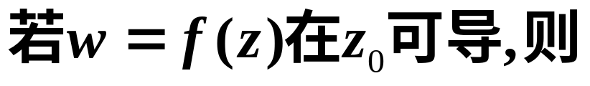
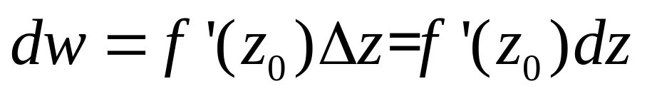
2.微分
注1: f(z)在区域D内处处可微,则f(z)称在区域D内可微。
注2：可导与可微等价. 可导一定连续，连续不一定可微。

Slide 6

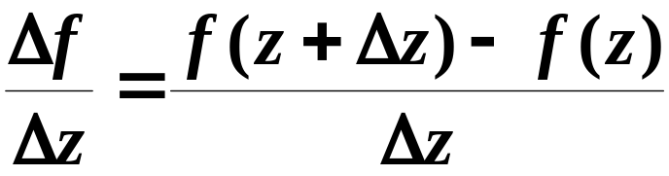
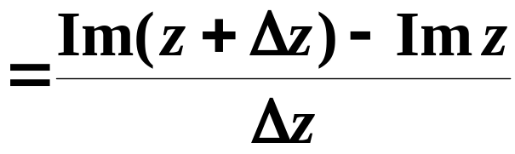
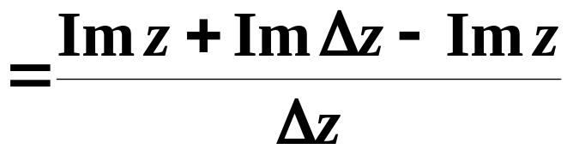
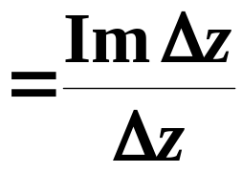


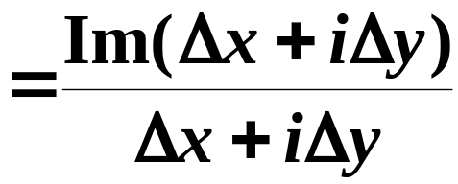
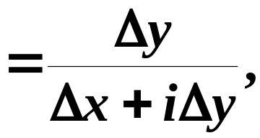




例1
解

Slide 7
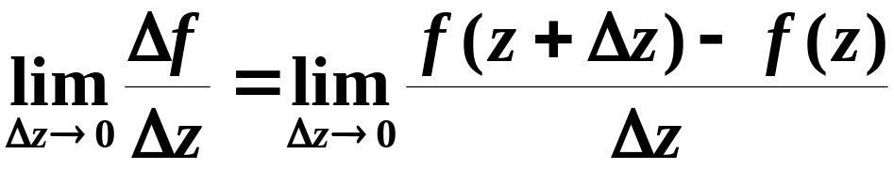
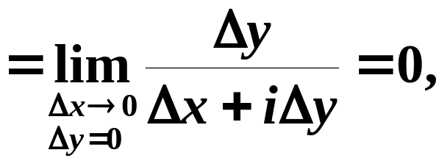
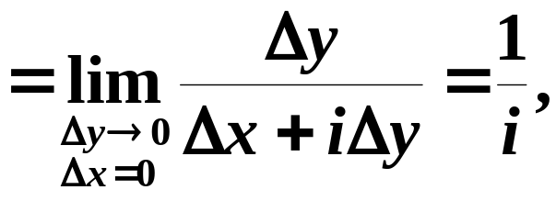

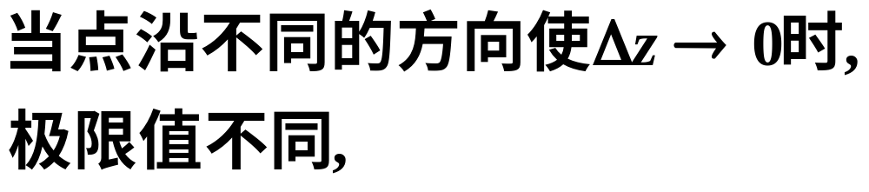

Slide 8
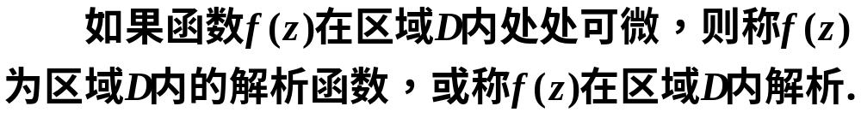
二.解析函数的概念及其简单性质
1.定义2.2
注1
注2
区域D内的解析函数也称为D内的全纯函数或正则函数
根据定义可知:
函数在区域内解析与在区域内可导是等价的.

Slide 9
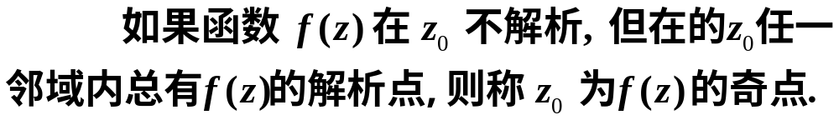
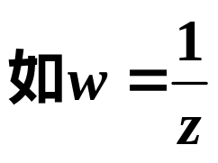
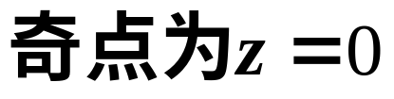
但是,函数在一点处解析与在一点处可导是不等价的概念. 即函数在一点处可导, 不一定在该点处解析.
函数在一点处解析比在该点处可导的要求要高得多.
2. 奇点的定义
定义2.3

Slide 10
注1、一个函数在一点解析，显然它在这个点连续；但反之不成立.
注2、解析性与可导性的关系：在一个点的可导性为一个局部概念，而解析性是一个整体概念；
注3、函数在一个点解析，是指在这个点的某个邻域内可导，因此在这个点可导，反之，在一个点的可导不能得到在这个点解析；
注4、闭区域上的解析函数是指在包含这个区域的一个更大的区域上解析；

Slide 11
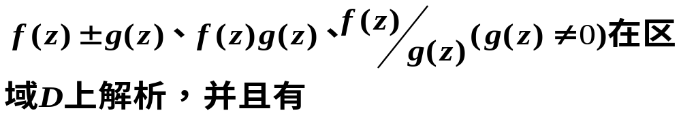
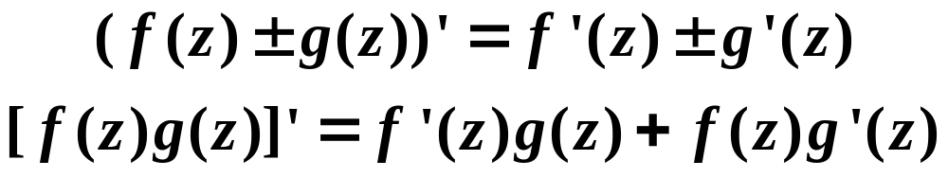
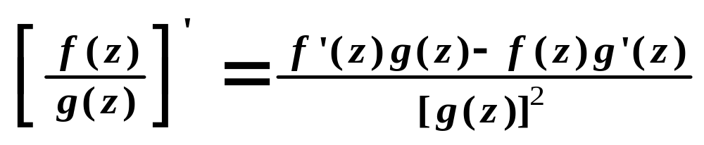
3.求导法则

Slide 12
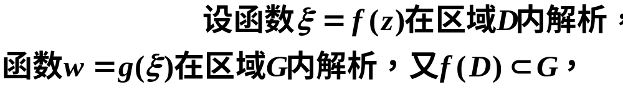
注
复合函数求导法则
利用这些法则，我们可以计算常数、整幂函数、多项式以及有理分式函数的导数，其结果和数学分析的结论基本相同。

Slide 13
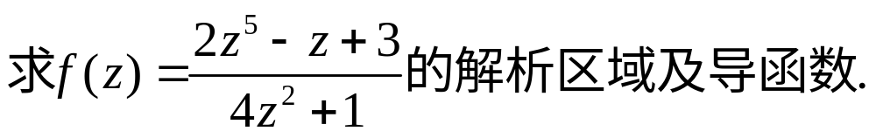
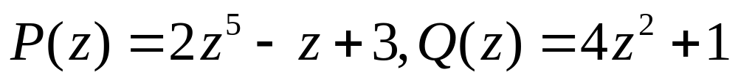
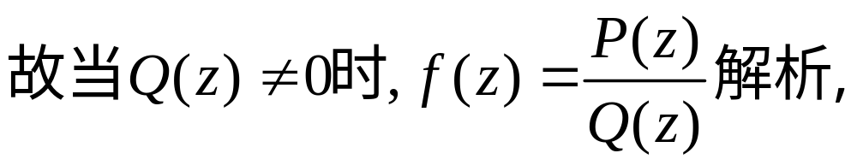
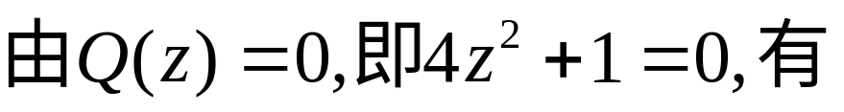
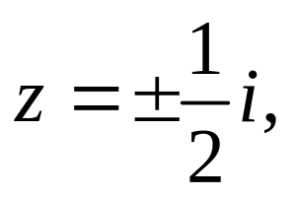
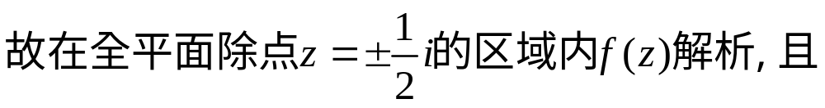
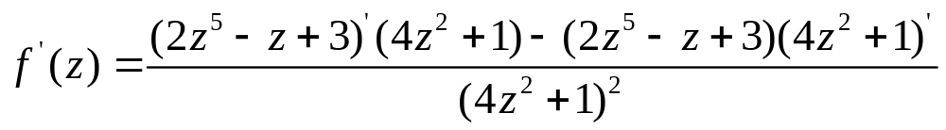
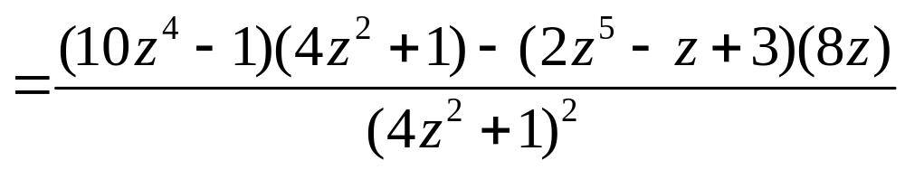
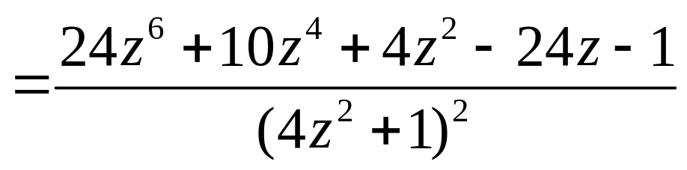
例2
解
在全平面解析

Slide 14
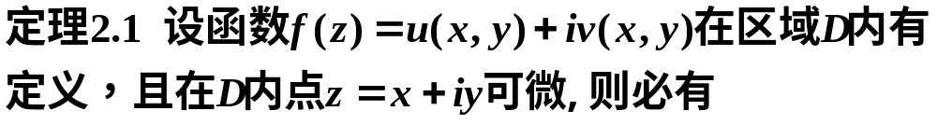
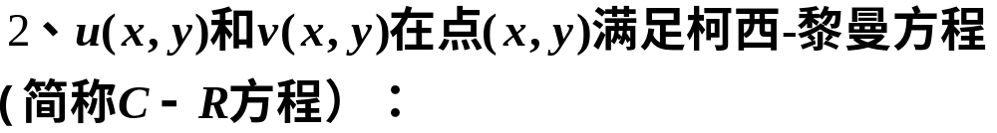
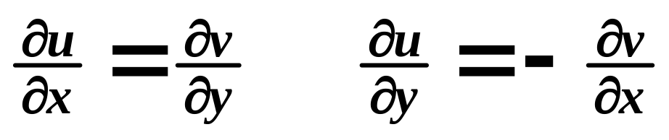
二、Cauchy-Riemann方程
1.可微的必要条件

Slide 15
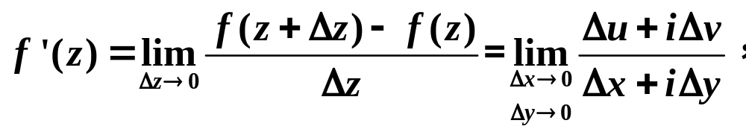
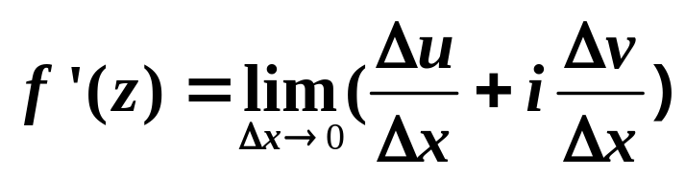
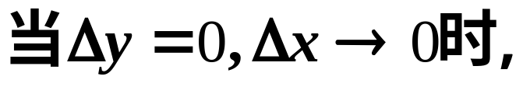
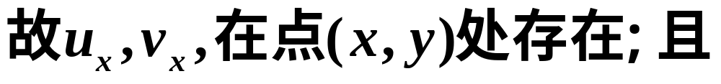
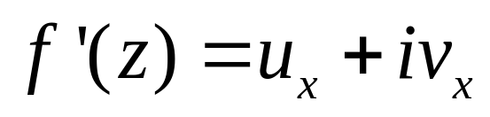
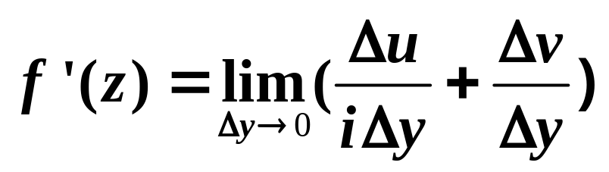
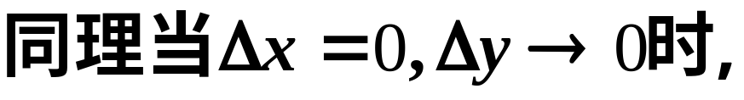
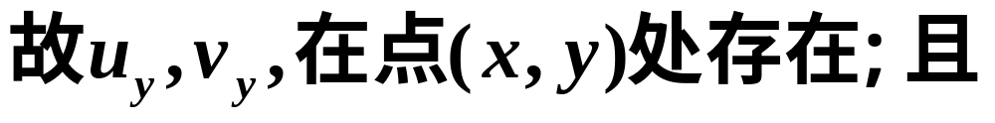
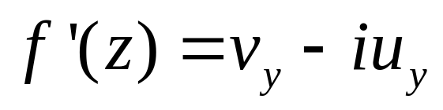
证明
则
存在
存在,
存在,

Slide 16
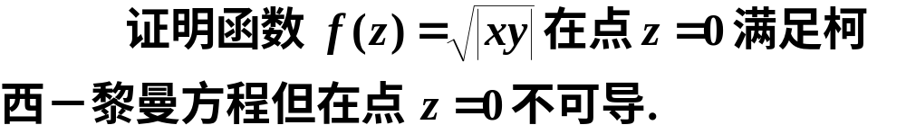
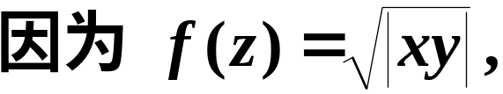
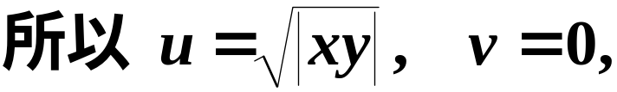





注:定理条件是必要而非充分的
例3
证

Slide 17






Slide 18







2.可微的充要条件

Slide 19




证
(1) 必要性.

Slide 20










Slide 21




(2) 充分性.
由于

Slide 22






Slide 23








Slide 24




[证毕]

Slide 25



3.可微的充分条件
4.解析的充要条件

Slide 26


5.解析的充分条件
注:柯西-黎曼方程是复变函数在一点可微的主要条件

Slide 27
注1 解析函数的实部与虚部不是完全独立的，它们是C-R方程的一组解，它们是在研究流体力学时得到的。
注2 解析函数的导数形式更简洁。根据定理2.5，解析函数f(z)=u(x,y)+iv(x,y)在点z=x+iy处的导数公式：

Slide 28


解析函数的判定方法:

Slide 29




例4 判断w=zRez在何处可导，在何处解析.
解
四个偏导数均连续, 但是

Slide 30







例5
证明
指数函数
四个偏导数均连续

Slide 31








例6
解

Slide 32










例7
解

Slide 33





例8
证

Slide 34







参照以上例题可进一步证明: 设f在区域D内解析，
若f满足下列条件之一，则f(z)=常数。

Slide 35









例9
解

Slide 36



思考题
思考题答案

Slide 37
作业
P90习题(一)
3; 6 (2); 7; 8 (1),(2)

